Slide 1
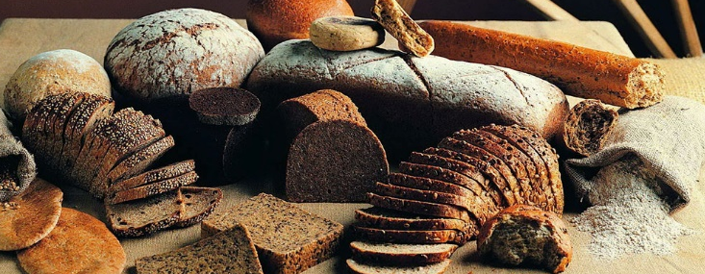




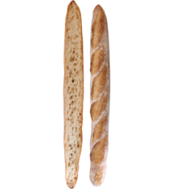
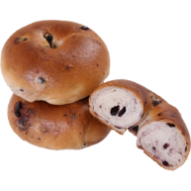
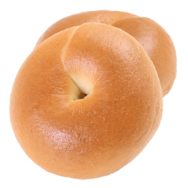
J’s Bakery
最新消息
最新出爐~紅茶口味瑪德蓮
期待已久~板橋新店開張了!
[季節限定] 超浮誇草莓派新登場
[原味貝果] 獨家研發的麵粉黃金比例
館長推薦
鹽之花
更多資訊…
鹽之花
更多資訊…
原味貝果
更多資訊…
copyright@2016ntutF2E

